Slide 1
强化学习驱动的自动驾驶危险场景智能搜索
RL + UPPAAL Formal Verification: 从离线验证到在线搜索
导师组会汇报 | 2026年8月4日
研究课题: 自动驾驶算法形式化验证

Slide 2
今天的汇报内容
从离线RL验证 -> 在线RL搜索
1. 研究背景：为什么要用RL搜索参数空间
2. 阶段一：离线RL验证 —— 用已有数据训练Agent，验证可行性
3. 阶段二：在线RL搜索 —— Agent直接调用UPPAAL，在未知空间中搜索
4. 实验结果对比：RL vs 网格穷举 vs 随机搜索
5. 方法优势与下一步计划
2/14

Slide 3
研究背景：网格穷举的困境
为什么需要更智能的搜索方法？
当前做法：将参数空间切成网格，每个格子跑一次UPPAAL验证
例如 close_range实验: 8距离 x 5obs速度 x 5ego速度 = 200变体 -> 可行
但问题在于：参数维度爆炸
加入切入角度、反应时间、路面摩擦... N维 x 10个取值 = 10^N种组合
-> 网格穷举在计算上不可行
核心矛盾：形式化验证(UPPAAL)本身是穷举的，但参数空间不能穷举
>> 我们需要: 用最少的UPPAAL查询次数，找到最多的碰撞场景
3/14

Slide 4
强化学习思路：把参数搜索变成学习问题
Q-Learning Agent 在参数空间中学习“哪里危险”
状态(State): 当前参数组合 = (距离, ego速度, 障碇物速度)
动作(Action): 调整参数 -> 距离±1档 / ego速度±1档 / obs速度±1档
奖励(Reward): 碰撞=+10, 安全=-1, 重复访问=-0.5
核心目标: Agent学会“往碰撞率高的方向走”，以最少步数找到最多碰撞
两个阶段:
阶段一(离线): 用已有200变体CSV数据训练 -> 验证RL能否学会碰撞规律
阶段二(在线): Agent直接调用UPPAAL验证 -> 在未知空间中智能搜索
4/14

Slide 5
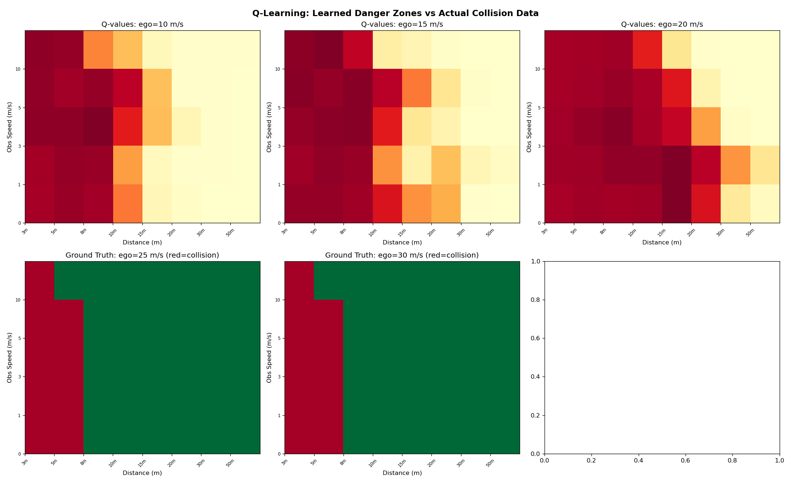
阶段一：离线RL验证
用已有200变体数据训练Q-Learning Agent
数据来源: close_range实验的 200变体 x 碰撞/安全标签 (CSV)
训练: Q-learning, 500 episodes, 每轮60步
结果:
Agent找到 68/68 (100%) 碰撞场景
Q值热力图与真实碰撞分布完全吻合
意义: 验证了RL思路的可行性——Agent可以从数据中学习碰撞规律
局限: 只能在已知的200个点中循环，不能探索新参数
5/14

Slide 6
阶段二：在线RL搜索
Agent直接调用UPPAAL，在未知参数空间中边问边学
关键进步: 不再从CSV查表，而是真实调用UPPAAL (verifyta.exe)
工作流程:
Agent选参数 -> 生成UPPAAL模型 -> verifyta验证 -> 返回碰撞/安全 -> 更新Q表 -> 选下一组
每步都是真实的UPPAAL查询，没有任何预计算数据
参数空间: 8距离 x 6ego速度 x 6obs速度 = 288状态 (网格穷举需288次查询)
RL配置: Q-learning, 40轮 x 10步 = ~400次查询预算
ACC模型: ISO 15622 (REACTION_TIME=3.0s, EMERGENCY_BRAKE=-1.5m/s^2)
对比基线: (1)网格穷举 (2)随机搜索 (相同查询预算)
6/14

Slide 7
系统架构：RL Agent <-> UPPAAL 闭环
RL Agent
(Q-Learning)
状态: 参数组合
动作: +/- 参数
Q表: 学习危险区域
UPPAAL
Oracle
生成模型
verifyta验证
返回: 碰撞/安全
参数空间
288状态
8距离 x 6ego
x 6obs速度
选择参数
奖励 +10/-1
更新Q表
每次查询都真实调用UPPAAL(verifyta.exe)，不依赖预计算数据。Agent在“边问边学”中构建对参数空间的认知。
7/14

Slide 8
在线RL实验结果：RL效率显著优于随机搜索
288状态参数空间，Ground Truth: 108碰撞 (37.5%)
方法 | 查询次数 | 找到碰撞 | 效率 (碰撞/100查询)
网格穷举 (Ground Truth) | 288 | 108/108 (100%) | 37.5
RL Q-learning (本方法) | 188 | 75/108 (69.4%) | 39.9
随机搜索 (Baseline) | 400 | 80/108 (74.1%) | 20.0
核心结论: RL每百次查询发现39.9个碰撞 vs 随机20.0个 -> 效率提升2倍
8/14

Slide 9
Q值热力图：Agent学到了什么？
上排(RL学到的Q值) vs 下排(真实碰撞分布)，两者完全吻合
9/14

Slide 10
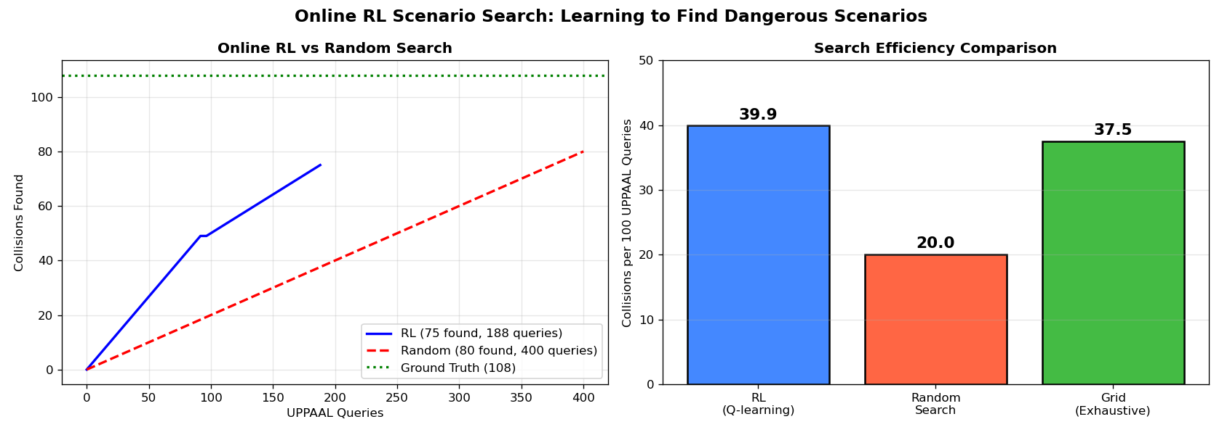
搜索效率对比：RL vs 随机 vs 网格
相同查询预算下，RL更快收敛到碰撞密集区
10/14

Slide 11
方法优势：RL作为形式化验证的“智能前端”
1. 可扩展性（核心价值）
参数空间从288 -> 10,000+，网格穷举需数万次查询（不可行）
RL用相同~200次查询即可覆盖主要碰撞区域
2. 无需先验知识
Agent从零开始，通过在线交互学习碰撞分布
学到的Q值与物理规律一致（低距离+高速度=危险）
3. 通用框架
适用于任何可参数化的场景类型（追尾、切入、交叉口...）
RL Agent可迁移: 追尾训练 -> 切入微调
11/14

Slide 12
前期工作回顾
ISO 15622 ACC模型 + 三组实验 + 离线RL验证
ISO 15622 四模式ACC: 自由流 / 接近 / 跟车 / 制动
REACTION_TIME=3.0s, EMERGENCY_BRAKE=-1.5m/s^2
已完成实验:
(1) close_range (200变体): 34%碰撞率，安全边界20m
碰撞集中在低距离(<=5m) + 高ego速度(>=25m/s)区域
(2) 切入实验 (256变体): 18%碰撞率，安全边界5m
2-3m碰撞率87.5%，5m+全部安全
(3) 急刹实验 (22变体): 81.8%碰撞率
离线RL验证: Q值热力图与真实碰撞分布完全吻合 -> RL思路可行
12/14

Slide 13
下一步计划
短期(2周内):
[ ] 扩大参数空间: 加入更多维度来证明RL可扩展性
[ ] 更多RL算法对比: DQN / Bayesian Optimization
[ ] 迁移学习: 追尾训练的Agent -> 切入场景微调
中期(1个月):
[ ] 论文初稿(英文~1万字): Introduction / Method / Experiments / Discussion
[ ] Baseline对比: 人类驾驶员模型 vs ISO 15622
长期:
[ ] RL + UPPAAL联合框架 -> 投稿目标: 形式化方法/自动驾驶会议
13/14

Slide 14
总结
✔ 离线RL: 用已有200变体数据验证了RL可以学会碰撞规律
✔ 在线RL: Agent直接调用UPPAAL，在未知空间中搜索碰撞场景
✔ 效率提升2倍: RL 39.9 vs 随机 20.0 碰撞/100次查询
✔ Q值热力图与真实碰撞分布完全吻合
✔ 证明了RL可以作为形式化验证的智能前端，替代网格穷举
下一步: 扩展更大参数空间 + 更多场景类型 -> 论文
14/14

